Slide 1
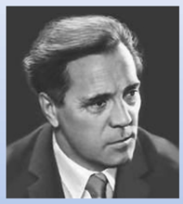
Астафьев Виктор Петрович
«И никакой я не пророк и не судья. Может быть, острее вижу, с большей болью принимаю на сердце весь наш раздрай и бардак»

Slide 2
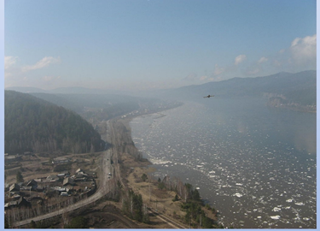
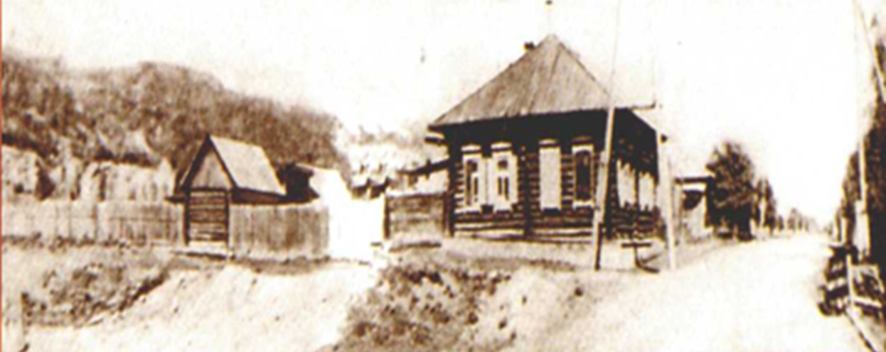
Село Овсянка
Родился 1 мая 1924 года в деревне Овсянка Красноярского края. С возвращением в отчие места начинается какой-то новый пласт жизни. Возникает желание что-то найти. Вот я хожу и ищу, ищу.

Slide 3
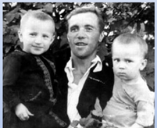
Детство
Отец Петр Павлович Астафьев (осужден за вредительство)
Мать Лидия Ильинична Потылицина (утонула)
«Самостоятельную жизнь я начал сразу, безо всякой подготовки»

Slide 4
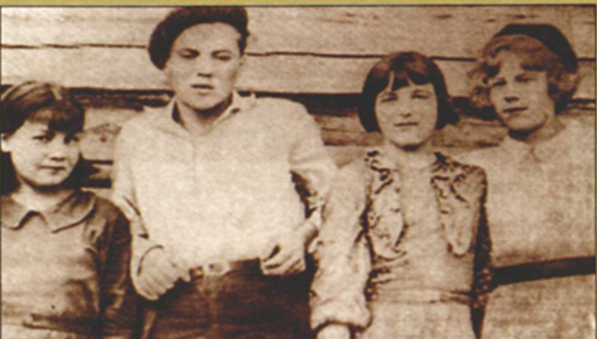
Детский дом.
Начальную школу В.П.Астафьев оканчивал уже в Игарке, куда его увез отец. Там астафьего ждало беспризорничество, голод, настоящее сиротство, пока он не был отправлен в детский дом.

Slide 5
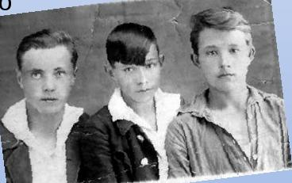
Самостоятельная жизнь.
Виктор Астафьев - слева
Отъезд в Красноярск. Поступление в железнодорожную школу ФЗО. После окончания (1942 год) проработал четыре месяца составителем поездов на станции Базаиха.
Уход добровольцем в армию 1942-1943 годы обучение в пехотном училище в Новосибирске Воевал на Брянском, Воронежском и Степном фронтах

Slide 6
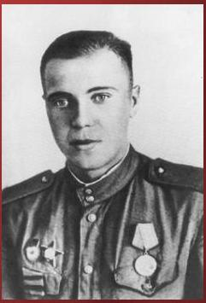
В 1942 году ушел добровольцем на фронт. Был шофером, артразведчиком, связистом. До конца войны Виктор Астафьев оставался простым солдатом.
После демобилизации в 1945 году уехал на Урал, в г.Чусовой, Пермская область.

Slide 7
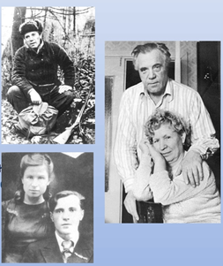
Фронтовая биография солдата Астафьева была отмечена орденом Красной звезды, медалями «За отвагу», «За победу над Германией», За освобождение Польши».
несколько тяжелых ранений, контузия.
В 1943 году познакомился на фронте со своей будущей женой медсестрой Марией Семеновной Корякиной (прожили вместе 57 лет)

Slide 8
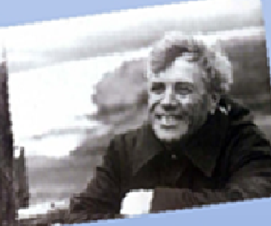
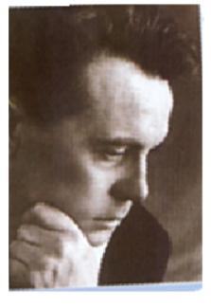
Послевоенная жизнь
На родине жены (г. Чусовой) он работал слесарем, чернорабочим, грузчиком, плотником, мойщиком мясных туш, вахтером мясокомбината.
    Дети: дочь Лида родилась в марте 1947 года (умерла в сентябре от голода). В мае 1948 года родилась Ирина, в марте 1950 года родился сын Андрей.

Slide 9
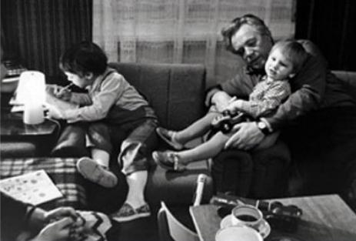
Возвращение к истокам.
1962 год – переезд в Пермь
1969 – 1979 – жизнь в Вологде
1980 год – скоропостижная смерть дочери Ирины.
Воспитание внуков (Витя и Поля).
Занятия публицистикой.
Документальные рассказы о природе и охоте, очерки о писателях, размышления о творчестве, очерки о Вологодчине, о Сибири.

Slide 10
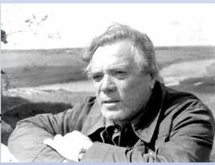
Литературная деятельность
- первый рассказ «Гражданский человек» (1951г)
-роман «Таю снега» (опубликован в 1958г)
- «Васюткино озеро» (1956г)
- «Дядя Кузя, куры, лиса и кот» (1957г)
- с апреля 1957г. Астафьев стал специальным кореспондентомПермского областного радио
- 1959г – Высшие литературные курсы при Литературном институте им.М.Горького
- конец 1950-х годов – расцвет лирической прозы:
«Перевал» – 1959г
«Стародуб» – 1960г
«Звездопад» - 1960г

Slide 11
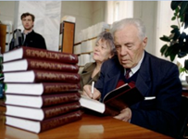
Темы произведений
-национальное самосохранение
-противостояние нравственному распаду
- опора на корневые устои национальной жизни основные произведения:
- «Звездопад»
- «Где-то гремит война»
- «Пастух и пастушка»
- «Кража»
- «Царь –рыба»
«Последний поклон»
- «Зрячий посох»
- «Печальный детектив»
- «Веселый солдат»

Slide 12
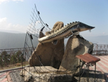
Государственные награды
«Царь-рыба» (опубликован в 1977г)
В 1978г Астафьев был удостоен Государственной премии СССР

Slide 13
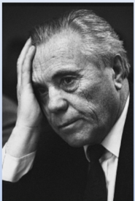
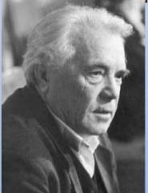
- В 1989г Астафьеву присвоено звание Героя Социалистического Труда
- с 1989 – 1991г был народным депутатом СССР
- в 1994г ему присуждена Российская независимая премия «Триумф»
- в 1995г за роман «Прокляты и убиты» Астафьев был удостоен Государственной премии России.
- в 1997г писателю была присуждена Международная Пушкинская премия
- в 1998г он был удостоен премии «За честь и достоинство таланта» Международного литературного фонда
- в конце 1998г В.Астафьеву была присуждена премия им.Аполлона Григорьева Академии русской современной словесности.

Slide 14
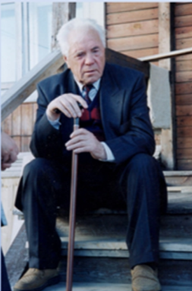
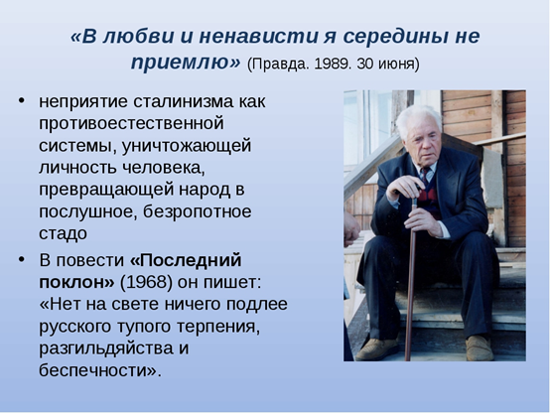
«В любви и ненависти я середины не приемлю»
- неприятие сталинизма как противоестественной системы, уничтожающей личность человека, превращающей народ в послушное, безропотное стадо.
- в повести «Последний поклон» (1968г) он пишет: «Нет на свете ничего подлее русского тупого терпения, разгильдяйства и беспечности»

Slide 15
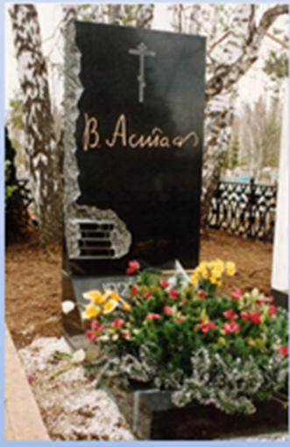
Последний год жизни
- 2001г Виктор Астафьев провел в Красноярских больницах.
- с апреля 2001г он перенес два инсульта.
- ходатайство друзей о выделении средств на лечение писателя заграницей.
Судилище над писателем, обвинения в фальшивом отображении истории страны, предательстве, заигрывании с западом и российском шовинизме.
- денег на лечение писателя не выделили.
- свои последние дни писатель провел в Овсянке, где скончался 29 ноября 2001г
- похоронен у себя на родине в Овсянке.

Slide 16
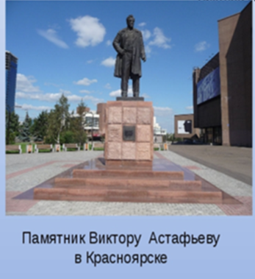
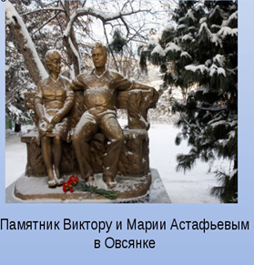
«Пожалуйста, не топчитесь на наших могилах и как можно реже беспокойте нас. Если читателям и почитателям захочется устраивать поминки, не пейте много вина и не говорите громких речей, а лучше молитесь. И не надо что-либо переименовывать, прежде всего – мое родное село… Желаю всем вам лучшей доли, ради этого и жил, работал и страдал. Храни вас всех Господь!» из завещания Виктора Астафьева

